Slide 1
Алгорим RSA
Выполнили:
Студент гр.443 Грачев А.Д.
Студент гр.443 Шарифуллин А.М.

Slide 2
В данной презентации будет рассмотрены следующие вопросы:
Работа программы реализующую алгоритм;
Практические применение алгоритма;
Сведение об атаках на алгоритм;
Рассмотрим несколько вариантов решения задач с помощью алгоритма и покажем его недостатки;

Slide 3
1. Работа программы реализующую алгоритм
RSA (аббревиатура от фамилий создателей: Rivest, Shamir и Adleman) – один из самых популярных алгоритмов шифрования. Сначала приведем несколько определений:
mod – операция взятия остатка от деления.
Взаимно простыми называются такие числа, которые не имеют между собой ни одного общего делителя, кроме единицы.

Slide 4
Шаги алгоримта RSA:
выбрать два больших простых числа p и q;
вычислить: n = p ⋅ q, m = (p – 1) ⋅ (q – 1);
выбрать случайное число d, взаимно простое с m;
определить такое число e, для которого является истинным выражение: (e ⋅ d) mod (m) = 1;
числа e и n – это открытый ключ, а числа d и n – это закрытый ключ;
На практике это означает следующее: открытым ключом зашифровывают сообщение, а закрытым – расшифровывают. Пара чисел закрытого ключа держится в секрете.
разбить шифруемый текст на блоки, каждый из которых может быть представлен в виде числа M(i);
Обычно блок берут равным одному символу и представляют этот символ в виду числа – его номера в алфавите или кода в таблице символов (например ASCII или Unicode).
шифрование алгоритмом RSA производится по формуле: C(i) = (M(i)^{e}) mod n;
расшифровка сообщения производится с помощью формулы: M(i) = (C(i)^{d}) mod n.

Slide 5
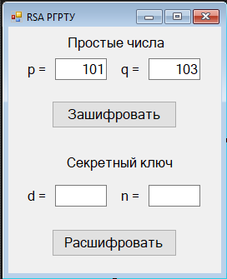
Программа для шифрования алгоритмом RSA имеет интерфейс, представленный на рисунке 1.
Рисунок 1. Пользовательский интерфейс программы

Slide 6
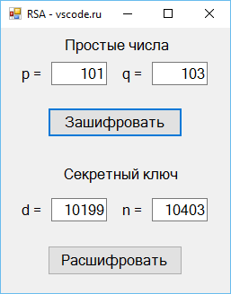
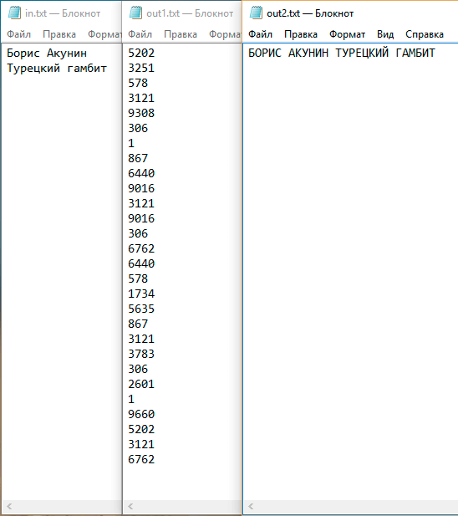
RSA – демонстрация работы программы.
На рисунках 2 и 3 представлены скриншоты с демонстрацией работы программы шифрования алгоритмом RSA.
Рисунок 2. Демонстрация работы программы
Рисунок 3. Входные и выходные данные

Slide 7
2. Практическое применение алгоримта.
Система RSA используется для защиты программного обеспечения и в схемах цифровой подписи.
Также она используется в открытой системе шифрования PGP и иных системах шифрования (к примеру, DarkCryptTC и формат xdc) в сочетании с симметричными алгоритмами.
Из-за низкой скорости шифрования (около 30 кбит/с при 512 битном ключе на процессоре 2 ГГц), сообщения обычно шифруют с помощью более производительных симметричных алгоритмов со случайным сеансовым ключом (например, AES, IDEA, Serpent, Twofish), а с помощью RSA шифруют лишь этот ключ, таким образом реализуется гибридная криптосистема. Такой механизм имеет потенциальные уязвимости ввиду необходимости использовать криптографически стойкий генератор псевдослучайных чисел для формирования случайного сеансового ключа симметричного шифрования.

Slide 8
3. Сведение об атаках на алгоритм.
1. Метод безключевого чтения RSA.
Начальные условия. Противнику известны открытый ключ (e,n) и шифротекст С.
Задача. Найти исходный текст M.
Противник подбирает число j, для которого выполняется следующее соотношение: С^{ej}(mod n)=C.
Т.е. противник просто проводит j раз зашифрование на открытом ключе перехваченного шифротекста
(это выглядит следующим образом:
(С^{e})^{e})^{e}..)^{e}(mod n)=С^{ej}(mod n)).
Найдя такое j, противник вычисляет C^{ej-1}(mod n) (т.е. j-1 раз повторяет операцию зашифрования) - это значение и
есть открытый текст M !
Это следует из того, что С^{ej}(mod n)=(C^{ej-1}(mod n))^{e}=C.
Т.е некоторое число C^{ej-1}(mod n) в степени e дает шифротекст С. А что же это, как не открытый текст M?
Пример (по Sinmons & Norris). p=983, q=563, e=49, M=123456.
C=M⁴⁹(mod n)=1603, C⁴⁹⁷(mod n)=85978, C⁴⁹⁸(mod n)=123456, C⁴⁹⁹(mod n)=1603.

Slide 9
Атака на подпись RSA по выбранному шифротексту.
Начальные условия. Имеется шифротекст C. Противнику известны открытый ключ (e,n) отправителя сообщения.
Задача. Найти исходный текст M
Противник вырабатывает некое r: r<n, (r,n)=1 и вычисляет x=r^{e}(mod n). Затем о вычисляет t=r⁻¹(mod n) и y=xC(mod n) и
посылает y на подпись отправителю.
Отправитель, ничего не подозревая, подписывает текст y: w=y^{d}(mod n) и отправляет w обратно.
Противник вычисляет tw(mod n)=r⁻¹y^{d}(mod n)= (поскольку r=x^{d} mod n)=x^{-d}x^{d}C^{d}(mod n)=C^{d}=M.
Противник не может сразу послать C на подпись, т.к. отправитель просматривает полученные в результате подписи
сообщения и может заметить провокацию.
Атака носит несколько гипотетический характер, но тем не менее позволяет сделать несколько важных выводов: а)
подписывать и
шифровать надо разными ключами, либо б) добавлять случайный вектор при подписи или использовать хэш-функцию.

Slide 10
Атака на подпись RSA в схеме с нотариусом.
Начальные условия. Имеется электронный нотариус, подписывающий проходящие через него
документы.
N - некоторый открытый текст, который нотариус не желает подписывать. Противнику известны
открытый ключ (e,n) нотариуса.
Задача. Подписать этот текст N.
Противник вырабатывает некое случайное число x, которое взаимнопросто с N и вычисляет y=x^{e}(mod n).
Затем получает значение M=yN и передает его на подпись нотариусу. Тот подписывает
(ведь это уже не текст N!) M^{d}(mod n)=S.
Т.е получаем, что S=M^{d}(mod n)=y^{d}N^{d}=(x^{e})^{d}N^{d} =xN^{d}, а значит N^{d}=Sx ⁻¹(mod n).Т.е надо просто поделить
полученное S на x.
Защита. При подписи добавлять некоторое случайное число в сообщение (например, время).
Таким образом получится искажение числа M при подписи, т.е M_{(после добавления)} ... yN.

Slide 11
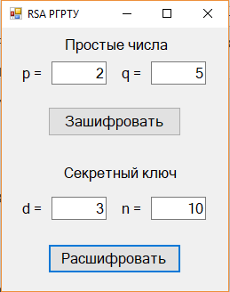
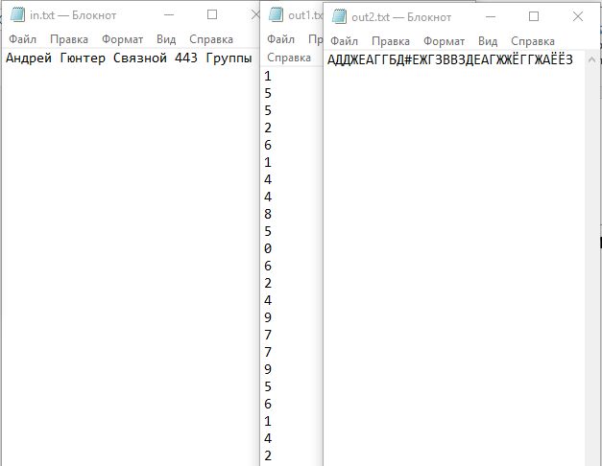
4.Недостатки алгоритма RSA.
На рисунках 4 и 5 взяты маленькие p, q
Рисунок 4. Входные данные
Рисунок 5. Выходные данные

Slide 12
Выводы.
Из этого следует, что при маленьких p, q меньших массиву M(i), алгоритм не может зашифровать те знаки и символы, т.к. их значение меньше номеров элемента и программа просто не знает как их зашифровать. Из этого следует, что часть информации на выходе – потеряна, а может быть и полностью потеряна. Поэтому, для более точного шифрование и расшифрования следует брать p, q большие, чтобы избежать такой проблемы.

Slide 13
Ссылки на резурсы.
1. https://ru.wikipedia.org/wiki/Электронная_подпись.
2. http://5fan.ru/wievjob.php?id=17571
3. http://algolist.manual.ru/defence/attack/rsa.php
4. https://ru.wikipedia.org/wiki/RSA

